Slide 1
Sistema de Moeda Estudantil
🪙
Laboratório de Desenvolvimento de Software — Sprint 3
O que foi feito e uma oficina rápida das tecnologias
Lucas Lima Magalhães Lafetá Chaves
Engenharia de Software — PUC Minas | Profa. Milena Menezes Adão
Notes:
Boa tarde, eu sou o Lucas e vou apresentar o Sistema de Moeda Estudantil, o projeto do Laboratório 3. Em cerca de dez minutos eu mostro o que foi construído, a aplicação funcionando e, como numa oficina, as tecnologias que usei e como usar cada uma.
[Tempo: 0:20 | Dica: Sorria, olhe para a turma e não leia o slide. Diga o nome do projeto e o que vem pela frente.]

Slide 2
Como o sistema funciona
🏫
Professor
🎓
Aluno
🏢
Empresa parceira
Recebe 1.000 moedas por semestre e reconhece alunos com moedas e uma mensagem.
Acumula as moedas, consulta o extrato e troca por vantagens das empresas.
Cadastra vantagens com foto e custo em moedas e confere o cupom do aluno.
envia moedas
resgata vantagem
✓
Todos os requisitos do enunciado
Login por perfil, envio de moedas com mensagem, extrato, vantagens com foto, resgate com código de cupom e e-mails ao aluno e à empresa.
Notes:
A ideia é reconhecer o mérito dos alunos. O professor recebe mil moedas por semestre e envia aos alunos com uma mensagem explicando o motivo. O aluno acumula as moedas e troca por vantagens oferecidas por empresas parceiras. A empresa cadastra a vantagem com foto e custo e confere o código do cupom. Todos entram com login e senha, e o sistema manda e-mails automáticos. Cobri todos os requisitos do enunciado.
[Tempo: 0:50 | Dica: Aponte para os três cartões da esquerda para a direita, seguindo as setas. Termine na faixa dos e-mails.]

Slide 3
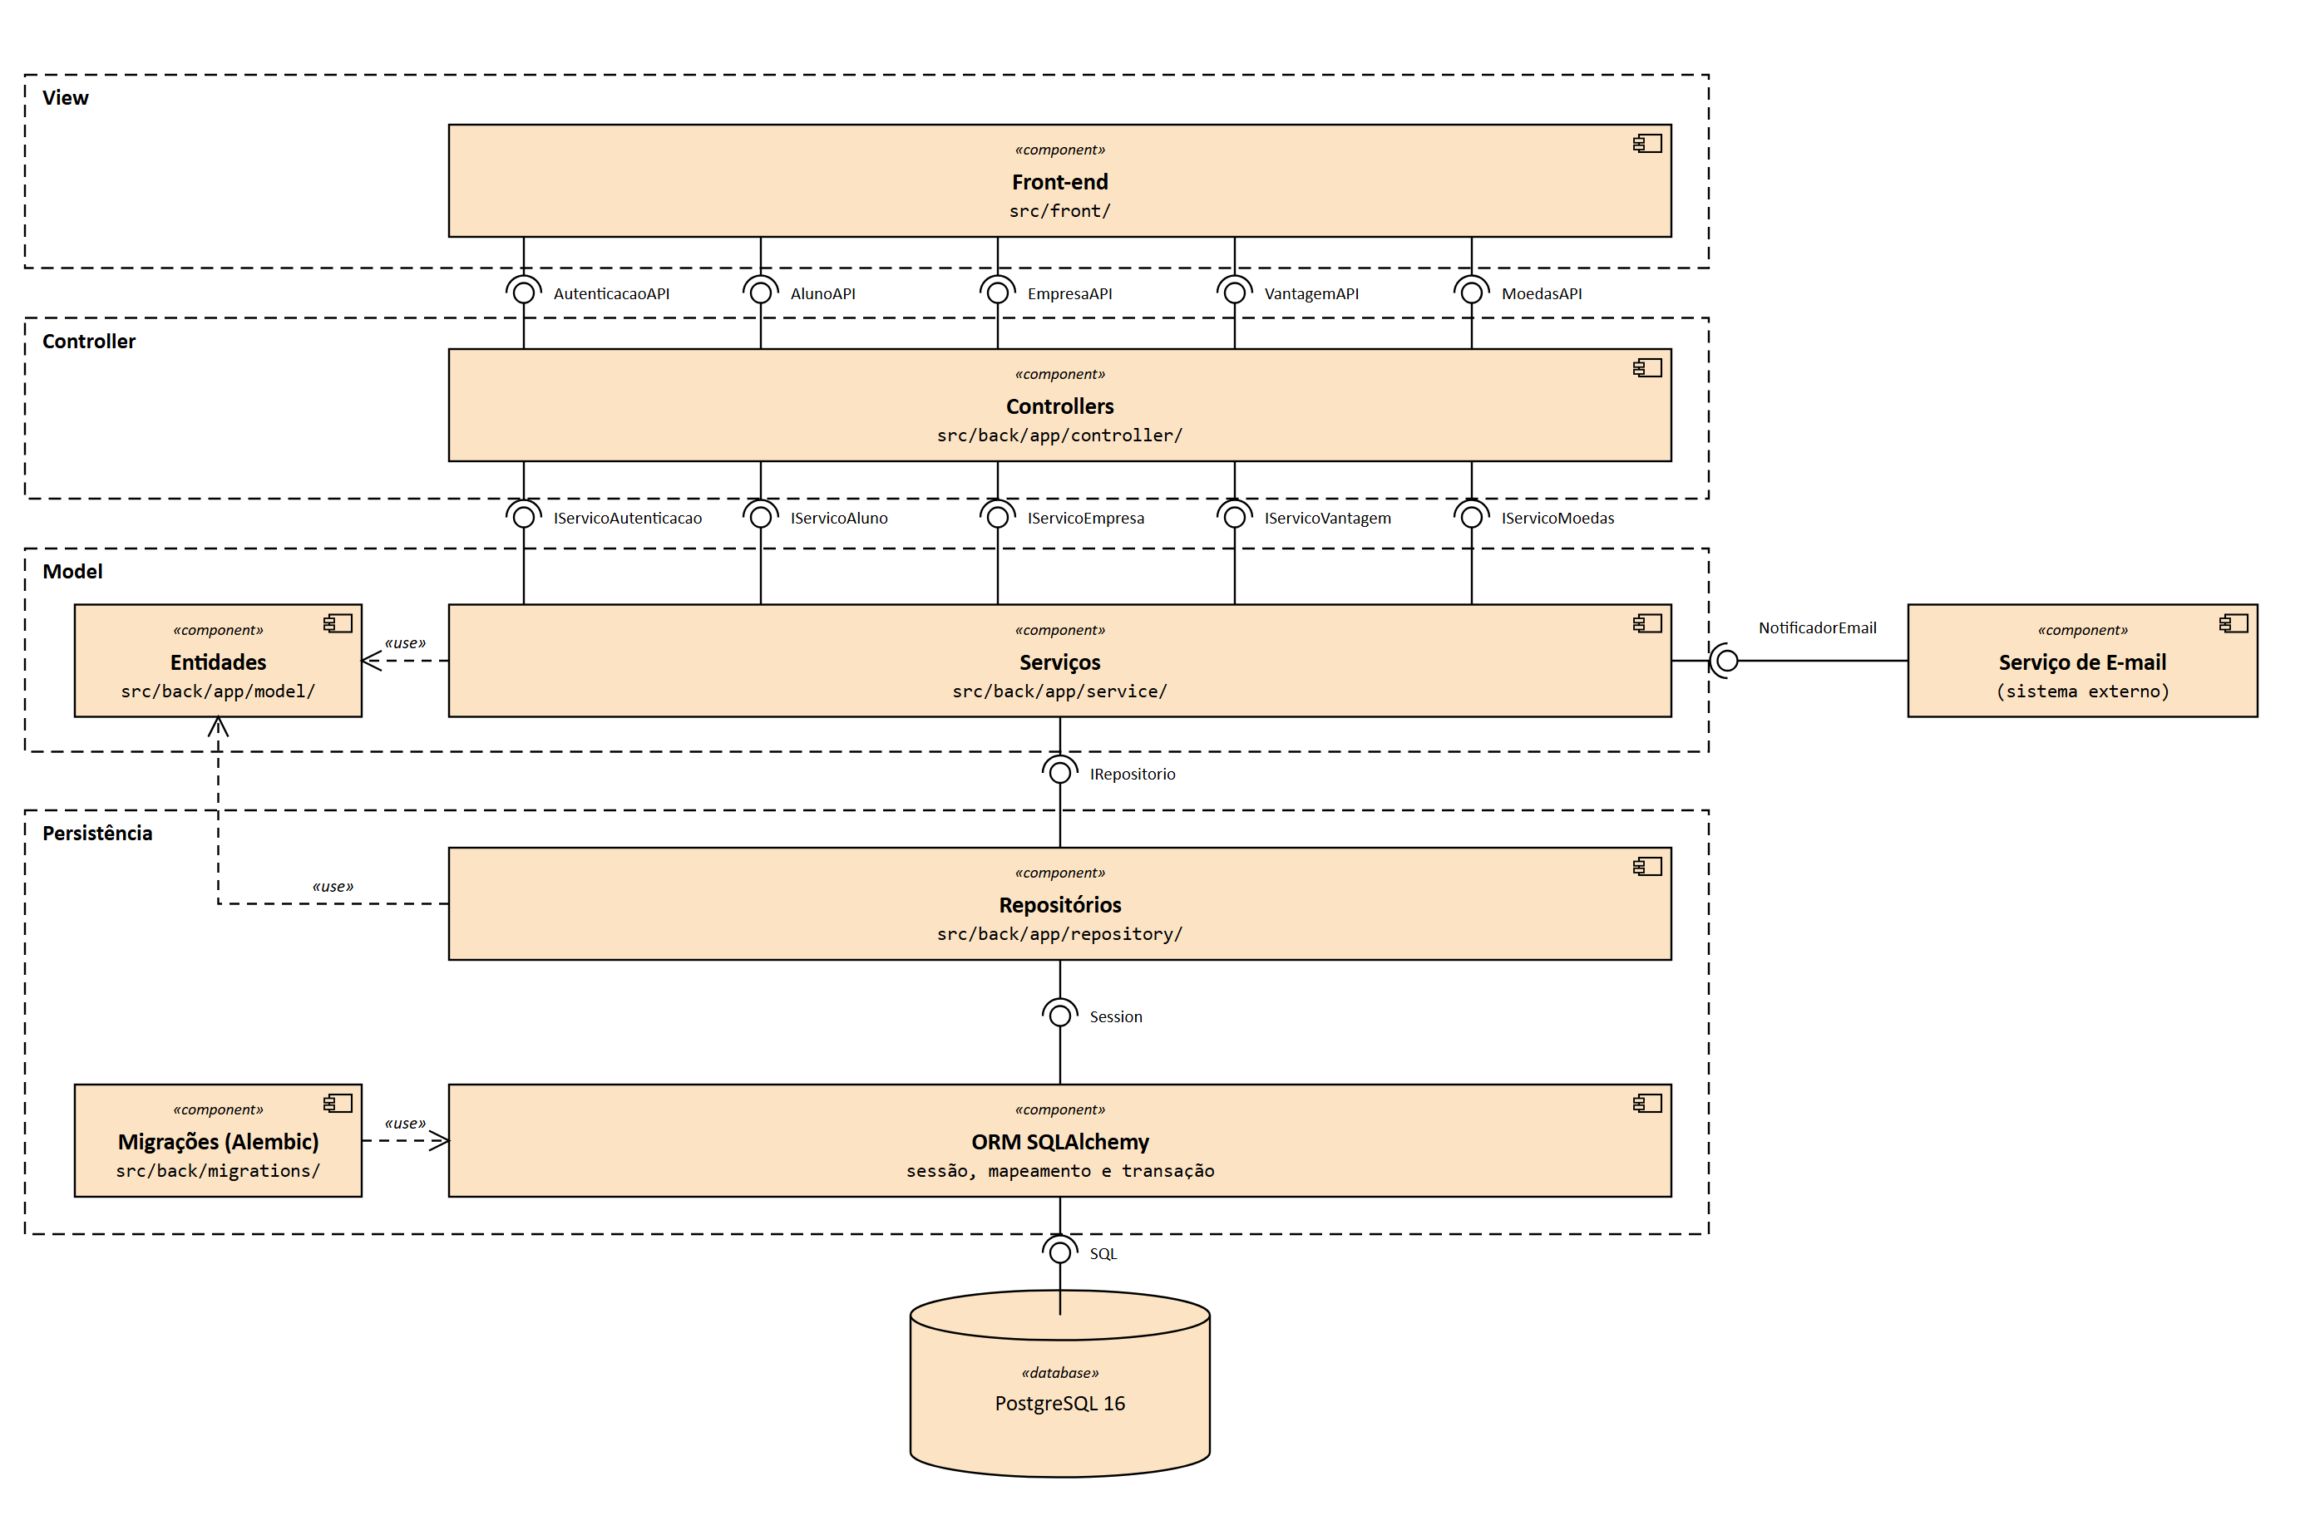
Arquitetura em camadas (MVC)
View
React + TypeScript consome a API por HTTP
Controller
FastAPI: rotas, validação e perfis
Model
Serviços de regra de negócio e entidades
Persistência
Repositórios, SQLAlchemy e PostgreSQL
Notes:
Segui o padrão MVC em camadas. O React é a View, o FastAPI é o Controller, os serviços e as entidades formam o Model e a persistência fica com repositórios, SQLAlchemy e PostgreSQL. Cada camada só conversa com a de baixo, por interfaces. Por isso eu consigo testar as regras sem banco e trocar o banco sem mexer nelas. O e-mail é um sistema externo ligado por uma interface.
[Tempo: 0:50 | Dica: Percorra o diagrama de cima para baixo com o dedo ou o ponteiro. Se perguntarem, o diagrama de classes está no README.]

Slide 4
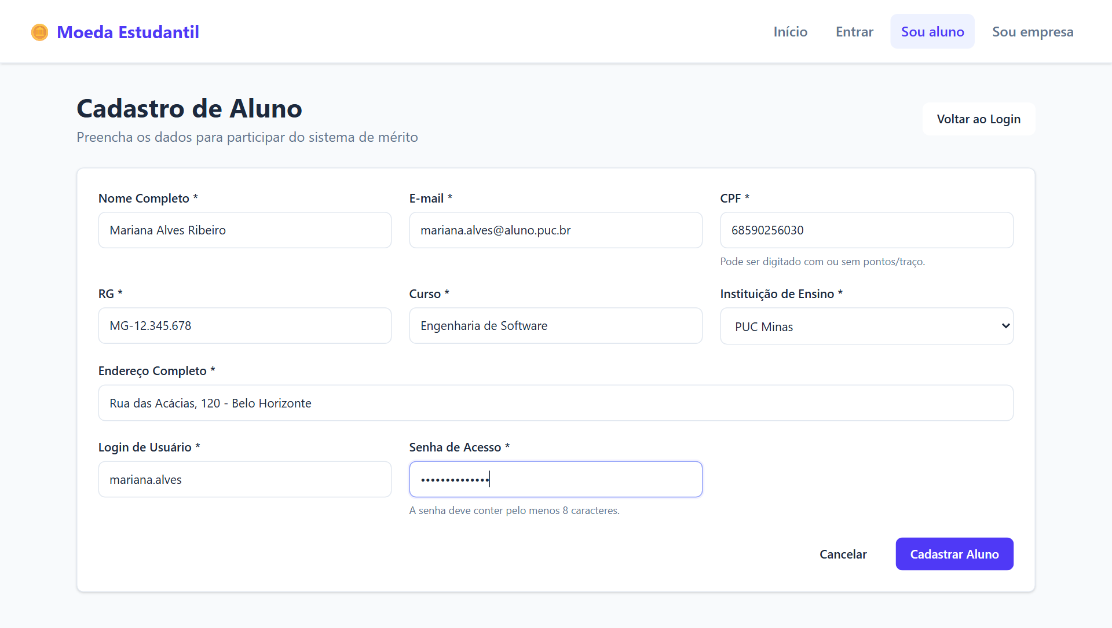
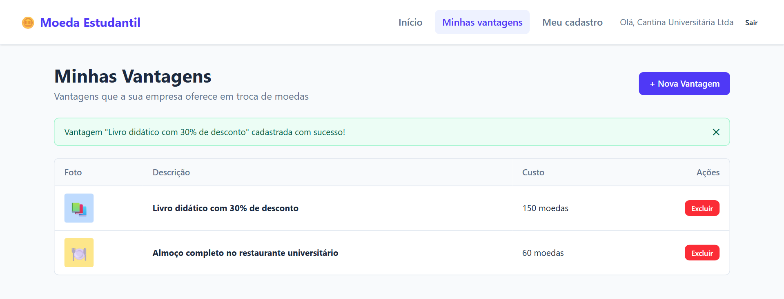
Demonstração: cadastro, login e vantagens
Cadastro do aluno, com erros por campo
A empresa cadastra vantagens com foto
Cada perfil só enxerga as próprias telas: a empresa não acessa o extrato e o aluno não acessa o envio de moedas.
Notes:
Aqui a aplicação funcionando. À esquerda o cadastro do aluno, com validação em português por campo. No meio a empresa cadastrando uma vantagem: descrição, custo e a foto do produto. À direita a lista das vantagens da empresa. Cada perfil só enxerga as telas dele: a empresa não acessa o extrato e o aluno não acessa o envio de moedas.
[Tempo: 0:55 | Dica: Se for fazer a demonstração ao vivo, é aqui: cadastre uma empresa e uma vantagem (roteiro no guia). Senão, narre os prints.]

Slide 5
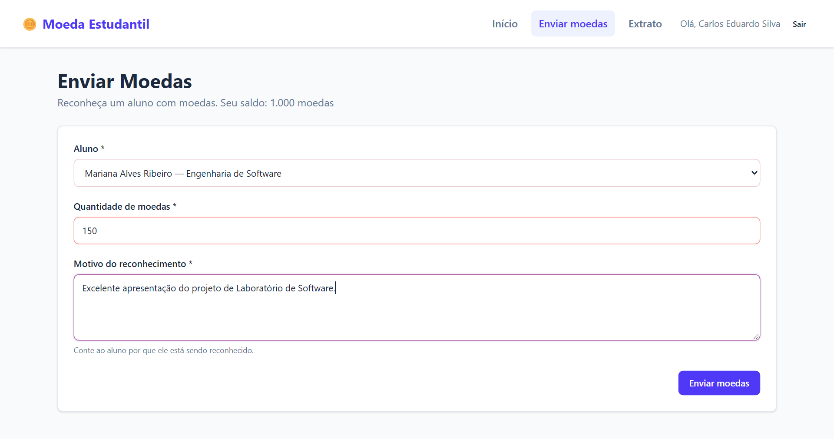
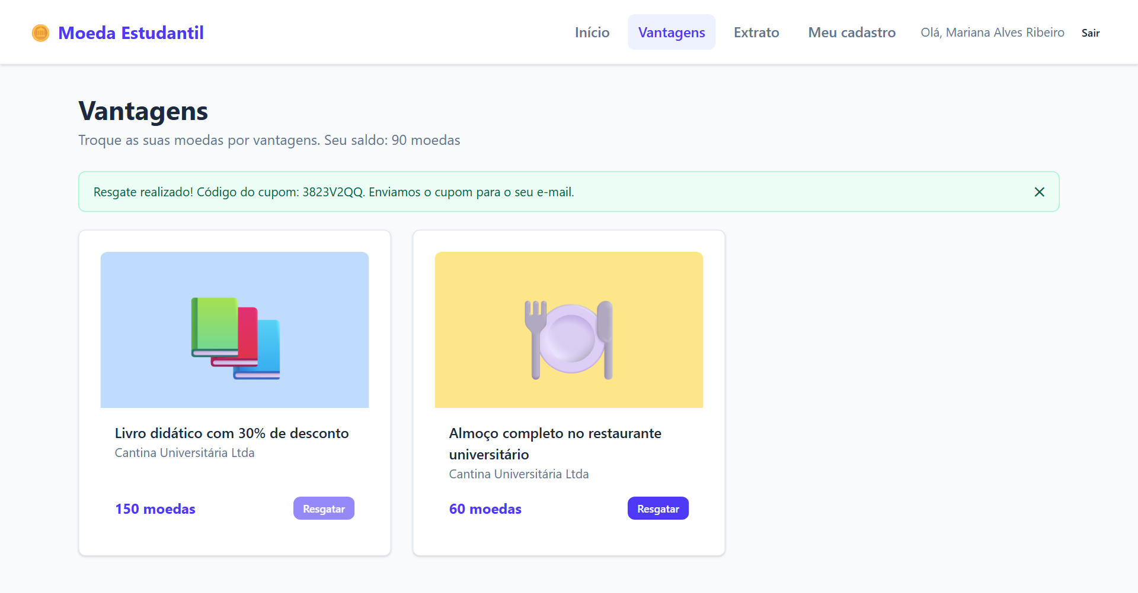
Demonstração: envio de moedas e resgate
Professor: aluno, valor e motivo obrigatório
Aluno: resgate com o código do cupom
O saldo é conferido antes de cada envio e de cada resgate, e o botão de resgatar fica desabilitado sem saldo.
Notes:
Agora o coração do sistema. O professor escolhe o aluno, informa o valor e o motivo, que é obrigatório. O saldo é conferido antes e o aluno recebe um e-mail. Do lado do aluno, o catálogo mostra as vantagens com foto e custo. Ao resgatar, o saldo é descontado e o sistema gera um código de cupom. O botão fica desabilitado quando o saldo não cobre o custo.
[Tempo: 0:55 | Dica: Destaque dois pontos: o motivo obrigatório e o código do cupom na mensagem de sucesso.]

Slide 6
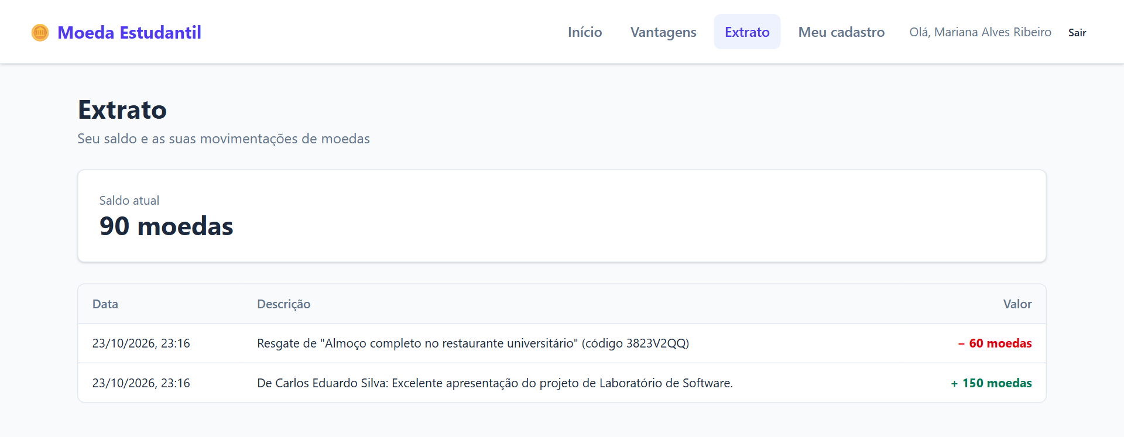
Extrato e e-mails
Cupom do aluno
Código do cupom: 3823V2QQ
Conferência da empresa
Extrato do aluno: o que entrou e o que saiu
Código para conferência: 3823V2QQ
Os dois e-mails levam o mesmo código. O envio usa o SMTP do Gmail configurado no .env; sem credenciais, o texto aparece no log da API.
Notes:
O extrato do aluno mostra o saldo e cada movimentação: o que entrou, em verde, e o que saiu, em vermelho. No resgate saem dois e-mails com o mesmo código: o cupom para o aluno e a conferência para a empresa. O envio usa o SMTP do Gmail configurado no arquivo .env. Sem credenciais, o texto aparece no log da API e nada é enviado.
[Tempo: 0:45 | Dica: Seja transparente: o envio real pelo Gmail depende da senha de aplicativo; nos testes usei um SMTP simulado.]

Slide 7
Oficina 1: Docker Compose
O que é
services:
db:
image: postgres:16-alpine
api:
build: ./src/back
depends_on:
db:
condition: service_healthy
command: >
sh -c "alembic upgrade head
&& python -m app.tarefas.seed
&& uvicorn app.main:app --port 8000"
front:
build: ./src/front
ports: ["5173:80"]
Docker empacota cada serviço em um contêiner. O Compose descreve e liga vários contêineres em um arquivo.
Como usar
Descrever banco, API e front no docker-compose.yml
Subir tudo: docker compose up -d --build
Ver os registros: docker compose logs api
Limpar tudo: docker compose down -v
docker-compose.yml (trecho resumido e reformatado)
Notes:
Agora a parte de oficina. Começando pelo Docker Compose. Ele sobe o banco, a API e o front com um único comando. Na prática: descrevo os serviços em um arquivo, rodo docker compose up, e pronto, o sistema está no ar. A API só inicia depois que o banco está saudável e, ao subir, aplica as migrações e a carga inicial. Quem baixar o projeto não precisa instalar Python, Node ou PostgreSQL.
[Tempo: 0:45 | Dica: Mostre os comandos do slide; são os mesmos que usará para rodar a demonstração.]

Slide 8
Oficina 2: FastAPI e Pydantic
O que é
@router.post("/enviar", status_code=201,
response_model=EnvioMoedasRespostaSchema)
def enviar_moedas(
dados: EnvioMoedasCriarSchema,
professor: Usuario = Depends(
exigir_perfil(TipoUsuario.PROFESSOR)),
servico: ServicoMoedas = Depends(
obter_servico_moedas),
):
envio = servico.enviar_moedas(
professor.id_usuario, dados.model_dump())
return EnvioMoedasRespostaSchema(...)
FastAPI cria APIs REST em Python. Pydantic valida e converte os dados que entram e saem.
Como usar
Declarar a rota com o decorador
Receber um schema Pydantic no corpo
Injetar serviço e perfil com Depends
Abrir http://localhost:8000/docs
src/back/app/controller/rotas/moedas.py (trecho resumido e reformatado)
Notes:
O FastAPI cria APIs REST em Python. Cada rota é uma função com um decorador. O Pydantic valida os dados que chegam: o corpo da requisição já vem como um objeto tipado, e erros viram mensagens em português. O Depends injeta o serviço e o usuário logado, e é ali que eu confiro o perfil. De graça, ele gera a documentação em barra docs.
[Tempo: 0:50 | Dica: Aponte o decorador, o schema do corpo e o Depends no código. Cite http://localhost:8000/docs.]

Slide 9
Oficina 3: SQLAlchemy, PostgreSQL e Alembic
O que é
class IRepositorioConta(ABC):
@abstractmethod
def buscar_por_usuario(
self, id_usuario: int,
para_atualizar: bool = False,
) -> Conta | None: ...
class RepositorioConta(IRepositorioConta):
def buscar_por_usuario(
self, id_usuario, para_atualizar=False):
consulta = select(Conta).where(
Conta.id_usuario == id_usuario)
if para_atualizar:
consulta = consulta.with_for_update()
return self.sessao.execute(
consulta).scalar_one_or_none()
O ORM SQLAlchemy mapeia classes em tabelas do PostgreSQL. O Alembic versiona o esquema em migrações.
Como usar
Declarar a entidade com mapped_column
Esconder o banco atrás de uma interface (Repository)
Criar as tabelas: alembic upgrade head
Travar o saldo: with_for_update()
src/back/app/repository (trecho resumido e reformatado)
Notes:
Para a camada de persistência usei o padrão Repository sobre o ORM SQLAlchemy. O ORM transforma classes em tabelas. O serviço não conhece o banco: ele recebe uma interface de repositório, e o repositório concreto faz as consultas. Isso permite testar com repositórios falsos em memória. O Alembic versiona o esquema em migrações, e o saldo é protegido com uma trava de linha, o for update, para dois envios ao mesmo tempo não gastarem o mesmo saldo. Eu testei isso com envios simultâneos.
[Tempo: 0:55 | Dica: Se sobrar tempo, mostre o diagrama entidade-relacionamento do README. O ponto forte é a trava de saldo.]

Slide 10
Oficina 4: Login com JWT e bcrypt
O que é
def emitir_token(self, usuario) -> str:
agora = datetime.now(timezone.utc)
carga = {
"sub": str(usuario.id_usuario),
"tipo": usuario.tipo_usuario.value,
"iat": agora,
"exp": agora + timedelta(
minutes=self.validade_minutos),
}
return jwt.encode(
carga, self.segredo, algorithm="HS256")
# senha: bcrypt.hashpw(senha, bcrypt.gensalt())
bcrypt guarda a senha como hash com salt. O JWT é um token assinado que identifica o usuário a cada requisição.
Como usar
POST /autenticacao/entrar devolve o token
O front envia Authorization: Bearer <token>
Cada rota confere o perfil do usuário
Token inválido ou vencido: 401 e volta ao login
src/back/app/service/servico_autenticacao.py (trecho resumido e reformatado)
Notes:
O login funciona assim: a senha é guardada com bcrypt, só o hash com salt vai para o banco. No login o servidor confere a senha e devolve um token JWT assinado, com validade de duas horas. O front guarda o token e envia em todas as requisições no cabeçalho Authorization. Cada rota confere o perfil: aluno, professor ou empresa. Token inválido ou vencido volta para o login.
[Tempo: 0:45 | Dica: Reforce que o servidor não guarda sessão e que a senha nunca fica legível.]

Slide 11
Oficina 5: React, Vite e Tailwind
O que é
export const RotaProtegida = (
{ perfis, children }: Props
) => {
const { usuario } = useAutenticacao();
if (!usuario) {
return <Navigate to="/entrar" replace />;
}
if (!perfis.includes(usuario.tipo_usuario)) {
return <Navigate to="/" replace />;
}
return <>{children}</>;
};
primario: 'bg-indigo-600 text-white',
React monta a interface com componentes e hooks. O Vite compila e serve. O Tailwind estiliza com classes direto no JSX.
Como usar
Cada tela é um componente; a lógica fica em hooks
npm run dev para ver, npm test para testar
Estilizar com classes: bg-indigo-600 text-white
O roteador protege cada tela por perfil
src/front/src/componentes/acesso/RotaProtegida.tsx e utils/estilos.ts (trecho resumido)
Notes:
No front uso React com TypeScript. Cada tela é um componente e a lógica fica em hooks, como o de enviar moedas. O Vite compila e serve a aplicação rápido. O Tailwind estiliza com classes utilitárias direto no componente, sem arquivo de CSS solto. O exemplo é o guarda de rotas: quem não entrou vai para o login, e quem tem outro perfil volta ao início.
[Tempo: 0:50 | Dica: Mostre o exemplo do RotaProtegida e as classes do botão. Cite os comandos npm run dev e npm test.]

Slide 12
Qualidade e encerramento
207
147
46
testes do back-end
testes do front-end
verificações no navegador
Envios e resgates simultâneos testados contra o PostgreSQL real; o saldo nunca fica negativo.
Próximos passos: agendar o crédito do semestre e validar o envio real pelo Gmail.
docker compose up -d --build
# front: localhost:5173
# API: localhost:8000/docs
github.com/lucaslmchaves/sistema-moeda-estudantil
Notes:
Para fechar, a qualidade. São mais de duzentos testes automáticos no back-end, cento e quarenta e sete no front-end e quarenta e seis verificações no navegador real, que percorrem o sistema inteiro. Também testei envios simultâneos contra o banco real e fiz auditoria de dependências. O que ficou como próximo passo: agendar o crédito do semestre e validar o envio real pelo Gmail. O código e as instruções estão no GitHub. Obrigado, e fico à disposição para perguntas.
[Tempo: 0:45 | Dica: Deixe este slide na tela durante as perguntas.]

